Slide 1
Quadratische Gleichungen graphisch lösen Scheitelpunktform (Theoretische Überlegungen)

Slide 2
Theoretische Überlegungen zur Scheitelpunktform: Anzahl der Nullstellen
Scheitelpunktform: $f\left(x\right)=a({x−m)}^{2}+$n
$$S=\left(m | n\right)$$
Parameter n verschiebt den Graphen der Funktion nach oben bzw. unten!

Slide 3
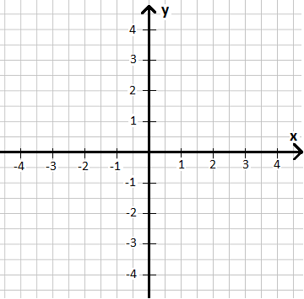
Schritt 1: Ist $a>0$oder $a<0$?
$$a>0$$
$$a<0$$
$$S=\left(m | n\right)$$
Schritt 2: Es ist entscheidend, ob der Funktionswert des Scheitelpunktes $(=n)$ positiv, null oder negativ ist!

Slide 4
Bemerkung: Der Parameter m hat keine Auswirkungen auf die Anzahl der Nullstellen.
Dieser kann beliebig gewählt werden, da es keine Rolle spielt, ob der Scheitelpunkt weiter rechts bzw. links liegt!

Slide 5
Fall 1: $a>0$
Zwei Nullstellen: Scheitelpunkt liegt unterhalb der x-Achse.
$$n<0$$
Eine Nullstelle: Scheitelpunkt liegt auf der x-Achse.
$$n=0$$

Slide 6
Fall 1: $a>0$
Keine Nullstelle: Scheitelpunkt liegt oberhalb der x-Achse.
$$n>0$$

Slide 7
Fall 2: $a<0$
Zwei Nullstellen: Scheitelpunkt liegt oberhalb der x-Achse.
$$n>0$$
Eine Nullstelle: Scheitelpunkt liegt auf der x-Achse.
$$n=0$$

Slide 8
Fall 2: $a<0$
Keine Nullstelle: Scheitelpunkt liegt unterhalb der x-Achse.
$$n<0$$

Slide 9
Bsp. 6) Ergänze die Lücken so, dass eine mathematisch korrekte Aussage entsteht.
Ist der Parameter a kleiner als 0 und liegt der Scheitel der Funktion unterhalb der x-Achse, so besitzt die Funktion ________ Nullstelle/n.
Ist $a<0$und$n____0$, dann hat der Funktionsgraph genau eine Nullstelle.
Ist $a=3, m=2 und n=3$, so besitzt die Funktion __________ Nullstelle/n.

Slide 10
Bsp. 7) Gegeben ist eine falsche, mathematische Aussage. Korrigiere einen Teil so, dass sie wahr ist. Es gibt dabei verschiedene Möglichkeiten bei jedem Beispiel.
Ist der Parameter a größer als 0 und liegt der Scheitel der Funktion unterhalb der x-Achse, so besitzt die Funktion keine Nullstelle.
Ist $a=1, m=2$und$n=3$, dann hat der Funktionsgraph genau eine Nullstelle.
Ist die Parabel nach oben geöffnet und liegt der Scheitelpunkt auf der y-Achse, so hat die Funktion genau eine Nullstelle.

Slide 11
Bsp. 8) Skizziere einen zur quadratischen Gleichung passenden Funktionsgraphen mit den gegebenen Eigenschaften. Zeichne die Nullstelle/n ein.
$$m<0, n>0, Keine Lösung$$
$$2 Lösungen, a<0, m=3$$

